Slide 1


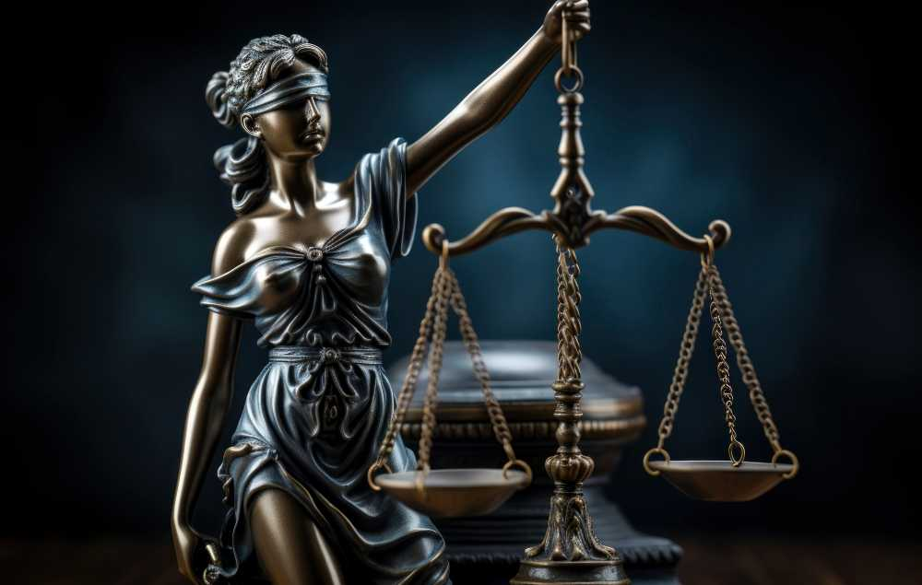

ASIGNATURA “DERECHO” (2024)
Profesor: Diego Silva Arenas.
Fecha: 22 de julio 2024.

Slide 2
ACLARACIÓN
Ejemplos democracias directas:
EEUU: Algunos Estados de existen los “town halls“, asambleas en las que los miembros de los pueblos de la zona deciden sobre las leyes y reglamentos locales.
Reino Unido y Europa: Existen referendos nacionales, los ciudadanos votan propuestas legislativas.
Suiza: Posee una democracia semi directa. Los ciudadanos poseen alto grado de participación, pueden solicitar que se celebre un referéndum sobre cualquier proyecto de ley.

Slide 3
ESTADO FEDERAL
Existencia de un poder político central y locales
Existe un OJ general (constitución Federal) aplicable a todos los Estados Federados y un OJ local aplicable solo a las personas que habitan ese Estado,
Poseen un órgano legislativo bicameral, asegurándose la representación del Estado Federal y de los Estados miembros
ESTADO UNITARIO
Un solo centro de poder político. Existe un jefe de Estado, un congreso, un aparato gubernamental y organización judicial
Las personas obedecen a una sola Constitución y la organización política abarca todo el territorio nacional.

Slide 4
GOB. PRESIDENCIALISTA
Figura presidencial FUERTE. (Jefe de Estado y de Gobierno).
Presidente dura un tpo. determinado y no puede ser removido.
Clara separación entre poder ejecutivo, legislativo y judicial
GOB. PARLAMENTARISTA
Jefe de Estado (Monarca o Presidente), con labores de representación y protocolo.
Jefe del Gobierno (Primer Ministro, Presidente de Gobierno, o Canciller), encargado de dirigir el gobierno
La permanencia del gobierno depende de la confianza del parlamento
El parlamento puede destituir a un ministro con un voto de censura o denegación de confianza.
El ejecutivo le puede solicitar al Jefe de Estado la disolución de una de las cámaras

Slide 5
EDUCACIÓN CÍVICA
UNIDAD TEMÁTICA 2.1.
Introducción al Derecho Constitucional.

Slide 6
DERECHO NACIONAL PÚBLICO
D° Penal
D° Procesal
D° Administrativo
D° Constitucional
Conjunto de principios y normas jurídicas que regulan la forma del Estado, la organización y atribuciones de los poderes
públicos y el régimen de libertades y garantías individuales.
RECORDATORIO.

Slide 7
DERECHO CONSTITUCIONAL
Conjunto de principios y normas jurídicas que regulan la forma del Estado, la organización y atribuciones de los poderes públicos y el régimen de libertades y garantías individuales.

Slide 8
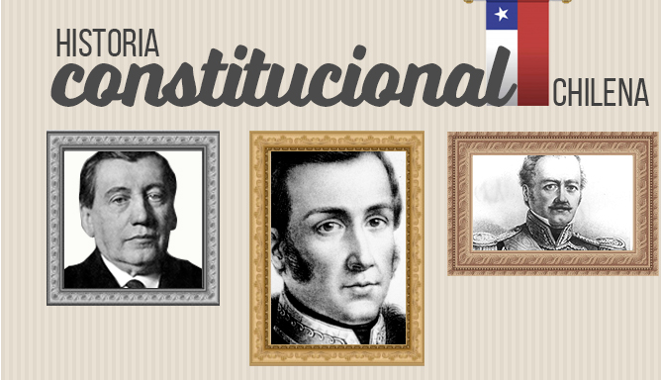
BREVE HISTORIA CONSTITUCIONAL CHILENA
¿2023?
TOTAL: 11
1811
1812
1814
1818
1822
1823
1828
1833
1925
1980
1826
¿2005?

Slide 9
BREVE HISTORIA CONSTITUCIONAL DE CHILE
N°1
Constitución 1811
Tenía un preámbulo y 19 artículos.
N°2
Constitución 1812
ESTABLECÍA UN PREDOMINIO DEL CONGRESO NACIONAL EN LOS ASUNTOS DE GOBIERNO.
Establece un cuerpo colegiado llamado “Autoridad Ejecutiva provisoria de Chile”, compuesto por 3 miembros.
No contempla la existencia de un Poder Judicial y tampoco establece derechos ni garantías individuales, por lo que se duda que sea un cuerpo constitucional.
1 preámbulo y 27 artículos.
El Poder Ejecutivo radica en la Junta Superior Gubernativa, que gobierna en nombre del rey y posee 3 miembros.
La religión católica apostólica es y será siempre la de Chile.
Fue derogado en octubre de 1813.
Se promulgó el 14 de agosto de 1811 y se extendió hasta el 4 de noviembre de ese año.
Promulgado el 26 de octubre de 1812 bajo el gobierno de José Miguel Carrera.
INCORPORA CONCEPTOS MODERNOS COMO “SOBERANÍA NACIONAL”, RÉGIMEN REPRESENTATIVO, DIVISIÓN DE PODERES PÚBLICOS Y GARANTÍAS INDIVIDUALES.
El Poder Legislativo es unicameral y se denomina senado consultivo. Se compone de 7 miembros y se renuevan cada 3 años

Slide 10
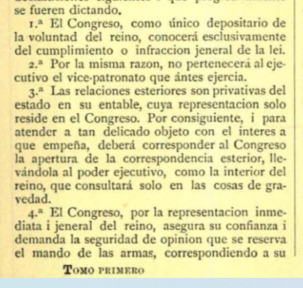
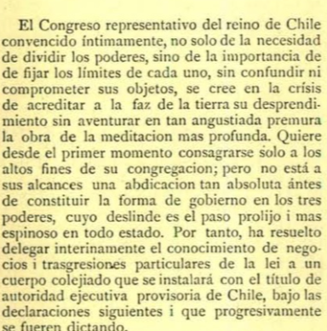
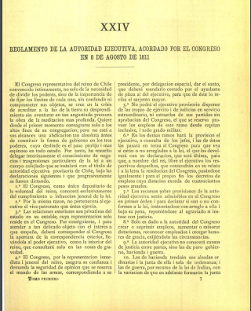
REGLAMENTO DE 1811

Slide 11
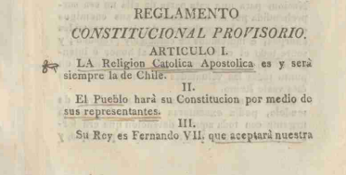
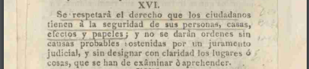
CONSTITUCIÓN DE 1812
RÉGIMEN REPRESENTATIVO

Slide 12

BREVE HISTORIA CONSTITUCIONAL DE CHILE
N°3
Constitución 1814
N°4
Constitución 1818
Presidente Bernardo O higgins designa una comisión redactora de un nuevo texto constitucional, que fue sometido a la aprobación popular, siendo aprobado ampliamente.
Se componía de 22 artículos
El Poder Ejecutivo lo ejercía el Director Supremo con amplias atribuciones
Nadie poder ser castigado o desterrado, sin ser antes oído y legalmente reconocido de algún delito contra la sociedad
Divide a Chile en 3 provincias, Santiago, Concepción y Coquimbo.
Se crea el cargo de Director Supremo con amplias atribuciones de orden civil y militar.
Establece senado consultivo de 7 miembros designados por el DS por 2 años.
13 artículos
Coronel Francisco de la Lastra, toma el gobierno y designa una comisión constituyente.
Poder Legislativo integrado por un Senado de 5 vocales designados por el Director Supremo.
El Poder Judicial lo integraba un Supremo Tribunal Judiciario, Corte de Apelaciones y juzgados subalternos.

Slide 13
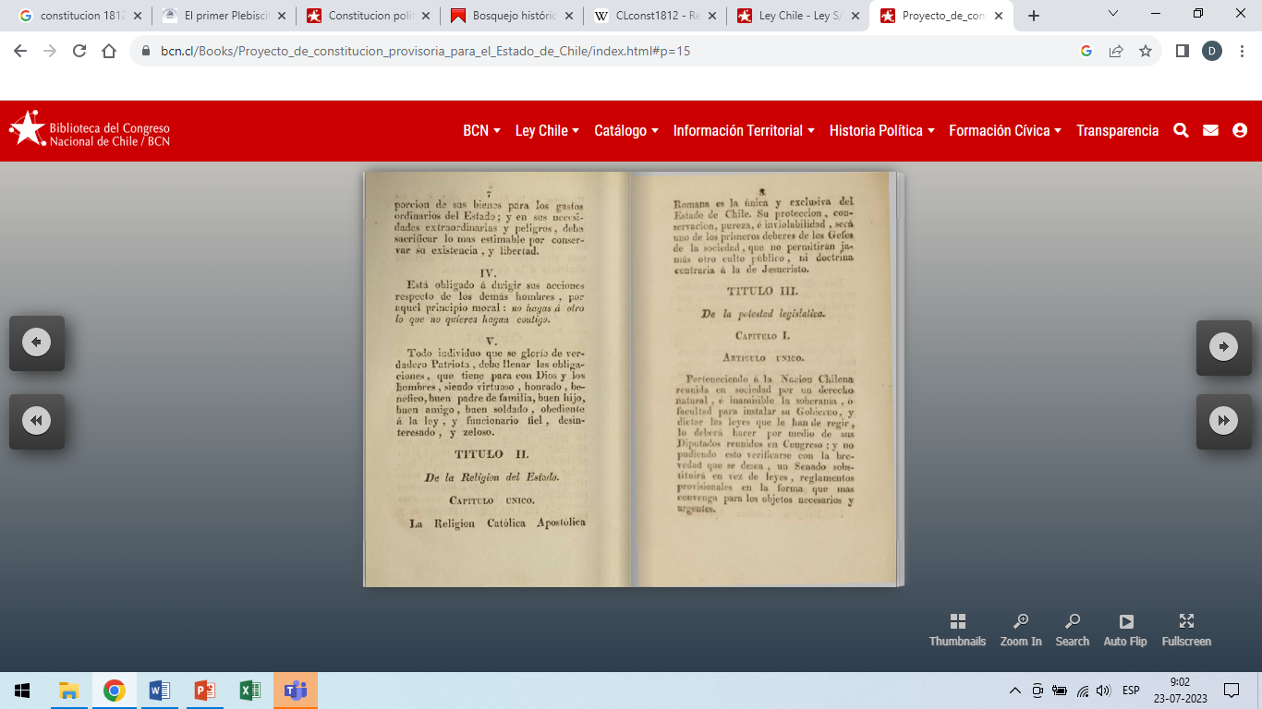
ART. IV DEL CAPÍTULO II “DE LOS DEBERES DEL HOMBRE SOCIAL”
(Constitución 1818)
Fuente: https://www.bcn.cl/Books/Proyecto_de_constitucion_provisoria_para_el_Estado_de_Chile/index.html#p=14

Slide 14

BREVE HISTORIA CONSTITUCIONAL DE CHILE
N°5
Constitución 1822
N°6
Constitución 1823
Creada por Juan Egaña.
Ideada por el ministro José Antonio Rodríguez Aldea.
277 artículos distribuidos en 24 títulos (mas extensa en la historia de Chile)
Sus artículos mas importantes establecen que Chile será un Estado unitario e independiente
Abolición definitiva esclavitud.
Determina las funciones de los tres poderes del Estado
Tendrán a sufragio, los hombres casados que sean mayores de 21 años y los solteros mayores de 25 años.
Fue promulgada el 30 de octubre de 1822 durante el gobierno de Bernardo O’Higgins.
Tenía 248 artículos.
Ohiggins abdica en 1823
Como novedad adopta un sistema bicameral (Cámara de Diputados y Senado).
Fue promulgada el 29 de diciembre de 1823, durante el gobierno del Director Supremo Ramón Freire.

Slide 15
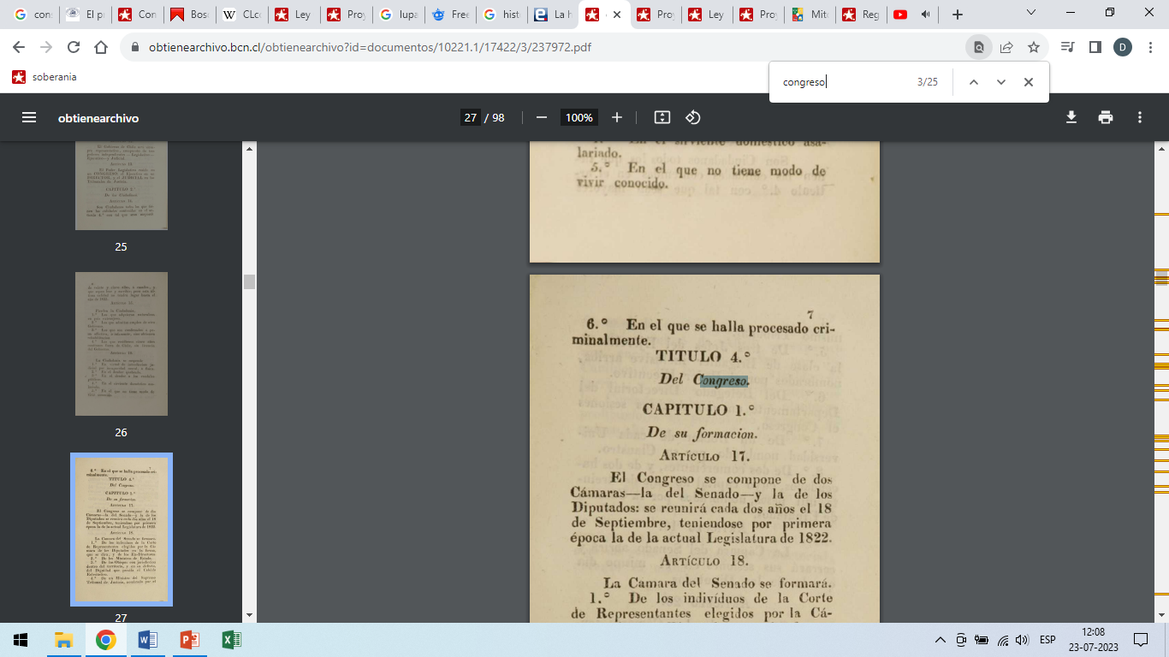
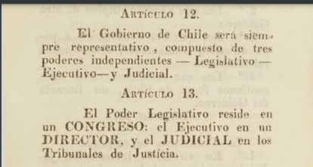
CONSTITUCIÓN DE 1822
SEPARACIÓN DE PODERES
CARÁCTER BICAMERAL DEL PODER LEGISLATIVO

Slide 16

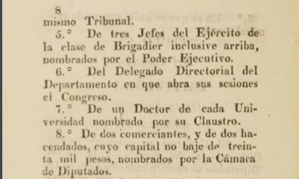
CONSTITUCIÓN DE 1822
NOVEDOSA INTEGRACIÓN DEL SENADO

Slide 17
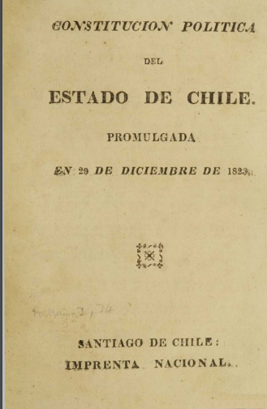
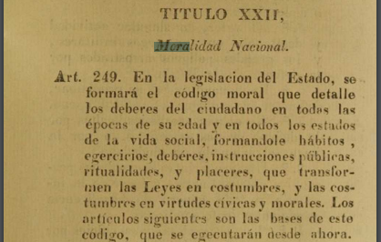
CONSTITUCIÓN DE 1823
“CONSTITUCIÓN MORALISTA”

Slide 18
BREVE HISTORIA CONSTITUCIONAL DE CHILE
N°8
Constitución 1828
134 artículos distribuido en 13 capítulos.
Establece como derechos imprescriptibles e inviolables, entre otros, la libertad, la propiedad, el derecho de petición y el de opinión
Establece la división de poderes: Ejecutivo, Legislativo y Judicial.
El Poder Ejecutivo recae en el Presidente y el Vicepresidente de la República, que son elegidos por voto indirecto, por un sistema de electores representantes de las provincias. Duran cinco años en sus cargos, sin reelección.
El poder legislativo se compone de dos cámaras: Senadores (16 miembros) y para los diputados (la provincia elige 1 diputado por cada 15.000 habitantes, que no baje de 7000.
N°7
Constitución 1826
En julio de 1826 se reunió el congreso para redactar una nueva carta fundamental.
En el intertanto se aprobó una ley que constituía a la República de Chile en un Estado Federal.
Se dividió el país en 8 provincias: Coquimbo, Aconcagua, Santiago y Colchagua, Maule, Concepción, Valdivia y Chiloé. Cada provincia tendría Asambleas Provinciales, con amplias facultades
Por Ley de 8 de julio de 1826, se crea el cargo de Presidente y Vice Presidente de la República, reemplazando a la figura de Director Supremo existente desde 1814.
La constitución federalista no superó la etapa de discusión en el Congreso Nacional, dictándose solo leyes aisladas y no reunidas en un texto final.
Poder Judicial: Por primera vez se regula en un capítulo aparte. Estaba ntegrado por la Corte Suprema, la Corte de Apelaciones y los juzgados de primera instancia,
Promulgada el 8 de agosto de 1828 bajo el gobierno de Francisco Antonio Pinto.
Su vigencia se extendió hasta el 25 de mayo de 1833

Slide 19
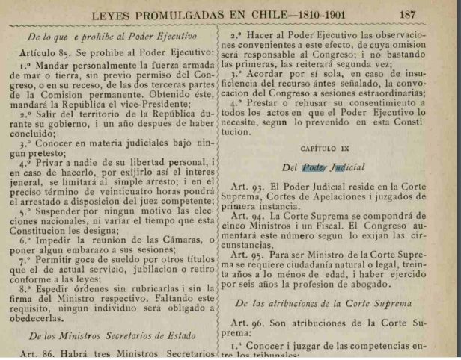
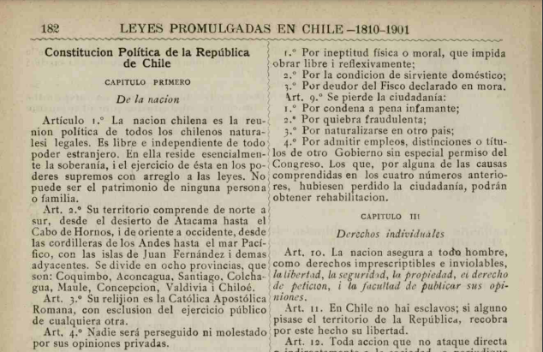
CONSTITUCIÓN DE 1828
PRIMERA VEZ QUE TOMA EL NOMBRE DE CPR
PRIMERA VEZ QUE EL PODER JUDICIAL TIENE UN CAPÍTULO APARTE

Slide 20
N°9
Constitución
1833
Establece la división de poderes del Estado
Indica que Chile es un Estado unitario.
Establece una Cámara de senadores y una de diputados.
Se otorgan más atribuciones al Poder Ejecutivo sobre el legislativo.
Requisitos para ser ciudadano excluían a gran parte de la población.
Fue promulgada el 25 de mayo de 1833 durante el gobierno de José Joaquín Prieto.
Contiene 168 artículos y 7 disposiciones transitorias.
Rigió hasta el Pronunciamiento Militar del 11 de septiembre de 1924 (92 años, mas extensa de la historia de Chile).
Sus principales autores fueron los abogados Manuel José Gandarillas y Mariano Egaña,

Slide 21
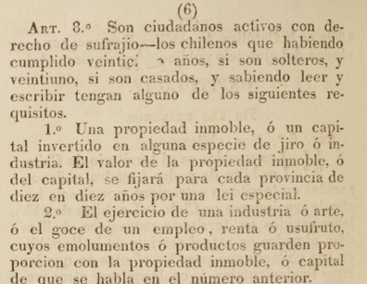
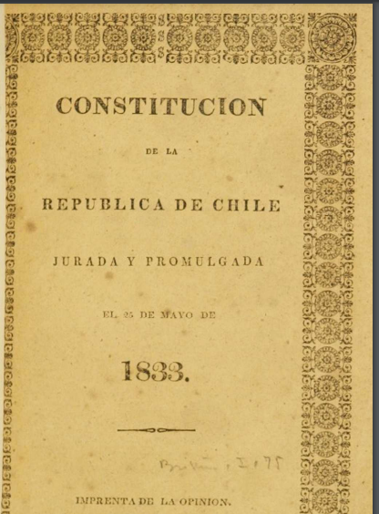
CONSTITUCIÓN DE 1833
REQUISITO PARA SER CIUDADANOS

Slide 22
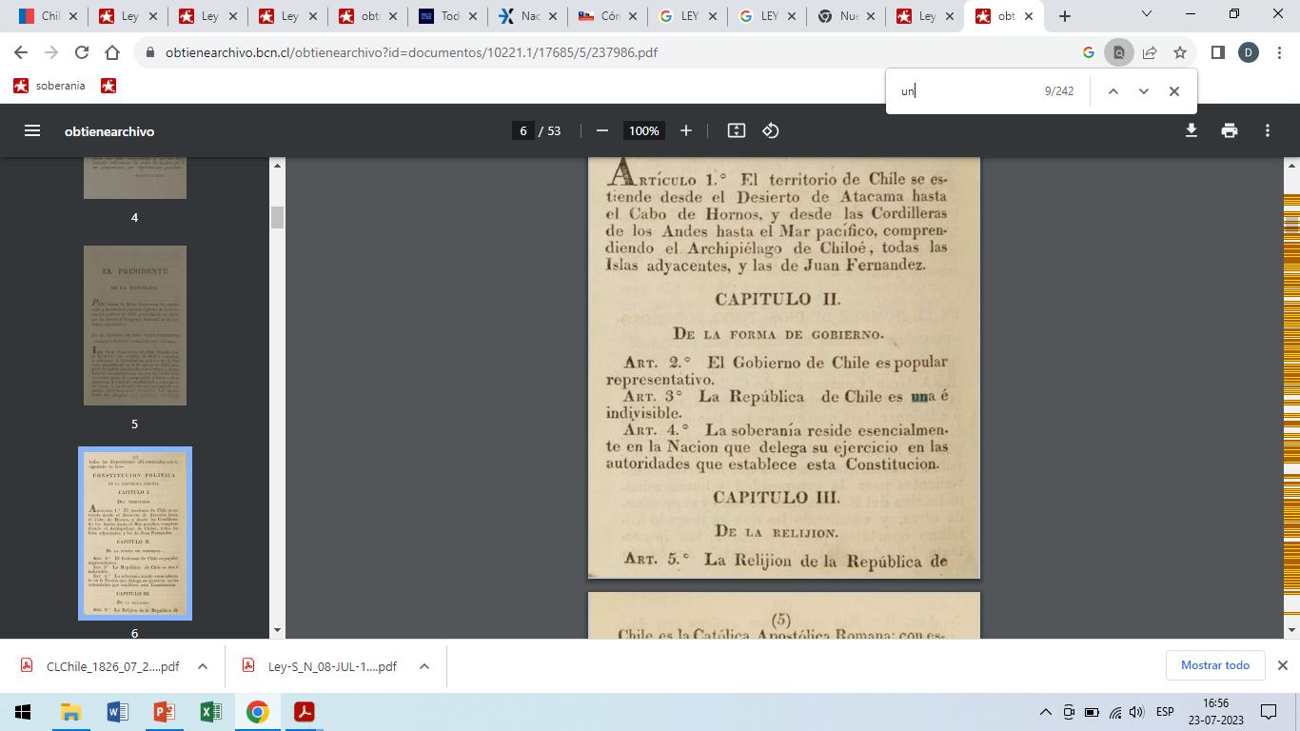
CONSTITUCIÓN DE 1833
FORMA DE ESTADO UNITARIO

Slide 23
N°10
Constitución 1925
Restableció el presidencialismo como régimen de gobierno.
El Presidente de la República es elegido por sufragio universal directo. Dura 6 años en el cargo, sin reelección inmediata.
La Constitución consagra un Estado Social de Derecho.
Se consagró la separación del Estado y la Iglesia.
Fue promulgada el 18 de septiembre de 1925 por el Presidente Arturo Alessandri Palma y sometida a plebiscito el 30 de agosto del mismo año.
El 15 de septiembre de 1925 se realiza en escrutinio general del plebiscito en conformidad, aprobándose la nueva Constitución, con un 43,03% de los sufragios.
Poseía 110 artículos distribuidos en 10 Capítulos y 10 disposiciones transitorias.
Creó nuevos organismos constitucionales: CGR, TCE y el TC.
Suprimió el CDE.
Suprimió la Comisión conservadora .
Congreso sigue siendo bicameral. No prosperó idea congreso unicameral (1972).
Garantías constitucionales expuestos en el artículo 10 (15 acápites)

Slide 24
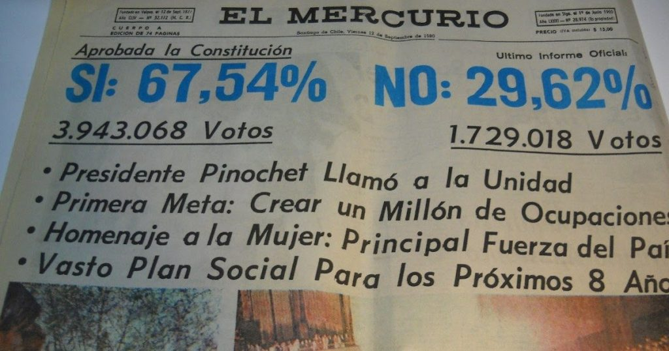
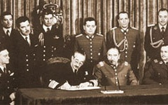
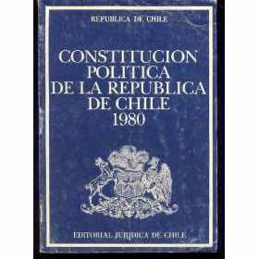
HISTORIA DE LA CONSTITUCIÓN DE 1980

Slide 25
HISTORIA DE LA CONSTITICIÓN DE 1980
COMISIÓN ORTUZAR.
El 24 de septiembre de 1973 se formó la comisión Ortuzar, oficializada por Decreto Supremo N°1064, 25 de octubre 1973.
En sus inicios la comisión Ortúzar se encontraba integrada por las siguientes personas:
Enrique Ortúzar Escobar. (Pdte).
Jaime Guzmán Errázuriz.
Sergio Diez Urzúa.
Jorge Ovalle Quiroz.
Enrique Evans de la Cuadra.
Gustavo Lorca Rojas.
Alejandro Silva Bascuñán.
3. A contar de la sesión N°246, del 21 de septiembre de 1976 se le conoció como “Comisión de Estudio de la Nueva Constitución Política del Estado.(CENC). Esta comisión se reunió entre el 24 de septiembre de 1973 y el 5 de octubre de 1978, con un total de 417 sesiones.
CDE
Una vez evacuado el informe de la comisión Ortuzar se le pidió al Consejo de Defensa del Estado (CDE) que diera su parecer al anteproyecto.
CDE celebró 57 sesiones (14 de noviembre de 1978 y al 1 de julio de 1980), elaborando un nuevo proyecto constitucional alternativo al de la Comisión Ortúzar, que fue presentado a la junta de gobierno el 8 de julio de 1980.

Slide 26
HISTORIA DE LA CONSTITICIÓN DE 1980
GRUPO DE TRABAJO FORMADO POR LA JUNTA DE GOBIERNO
1. La Junta de Gobierno designó un grupo de trabajo para analizar y redactar la Constitución definitiva, el cual estaba integrado por las siguientes autoridades:
Ministro del Interior: Sergio Fernández.
Ministro de Justicia. Mónica Madariaga.
Auditor Ejército de Chile.
Auditor Armada de Chile.
Auditor Fuerza Aérea.
Auditor Carabineros de Chile.
Secretario de Legislación de la Junta.
2. El Grupo de Trabajo sesionó desde el 8 de julio al 8 de agosto de 1980, día en que se aprobó el texto final.

Slide 27
HISTORIA DE LA CONSTITICIÓN DE 1980
El 11 de agosto de 1980 se publica el Decreto D.L N°.3.464, por el que la Junta de Gobierno aprueba la Constitución, que quedará sujeta a ratificación por plebiscito, convocado mediante D.L. N° 3.465 para el 11 de septiembre de 1980. Voto obligatorio para todos los chilenos mayores de 18 años y extranjeros con residencia legal en Chile.
En el plebiscito del 11 de septiembre de 1980 un 65,71% de los votantes se pronunció a favor de la nueva Constitución.

Slide 28
RESULTADOS PROCESOS CONSTITUCIONALES 2020 Y 2023

Slide 29
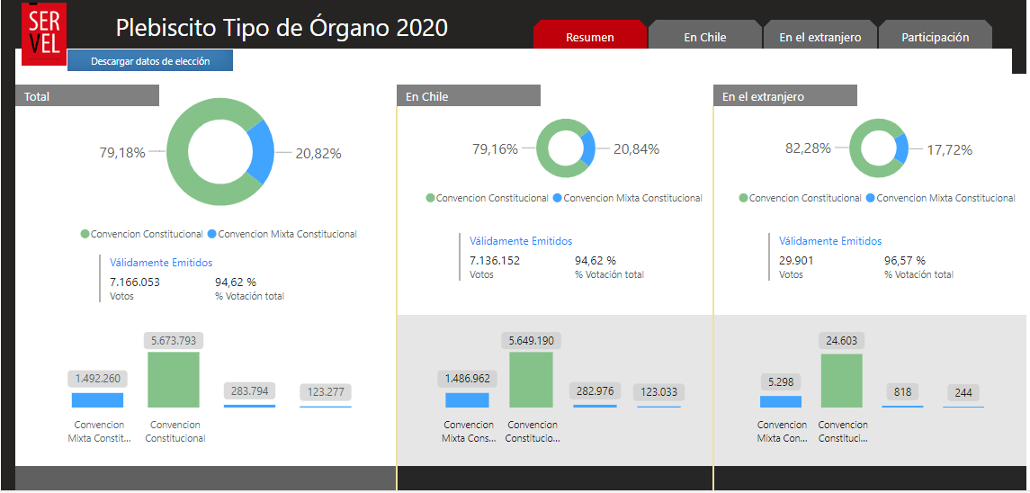

Slide 30
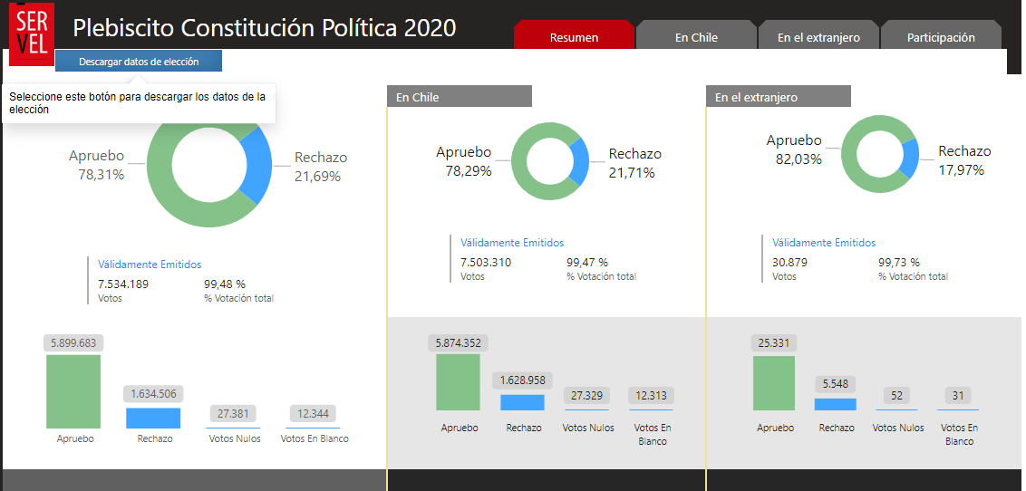

Slide 31
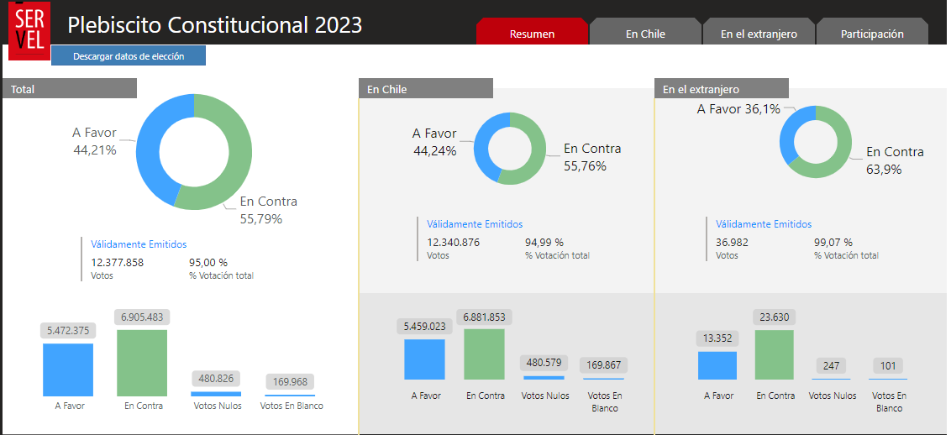

Slide 32

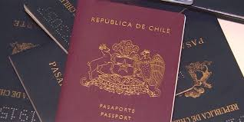
NACIONALIDAD Y CIUDADANÍA

Slide 33

NACIONALIDAD
PÉRDIDA DE NACIONALIDAD
QUIENES SON CHILENOS
CONCEPTO
IUS SOLIS Y IUS SANGUINIS
ART. 11 CPR
ART. 10 CPR
FUENTES
Vínculo jurídico que une a una persona con un Estado.

Slide 34
FUENTES DE NACIONALIDAD
IUS SOLIS
(Derecho del suelo)
IUS SANGUINIS
(Derecho de la sangre)
Los nacidos en el territorio de Chile.
Excepciones:
Los hijos de extranjeros que se encuentren en Chile en servicio de su gobierno
Los hijos de extranjeros transeúntes, todos los que, sin embargo podrán optar a la nacionalidad chilena.
Los hijos de padre y madre chilenos nacidos en territorio extranjero. (Requisito)

Slide 35

NACIONALIDAD CHILENA
(Art. 10° CPR)
Nacidos en el territorio de Chile
Nacionalización por gracia
(Ricardo Ezzatti).
Hijos de padre o madre chileno nacido en el extranjero (Requisito).
Extranjeros que obtuvieran carta de nacionalización
(Matías Zaldivia, Diego Buonanotte).
35

Slide 36
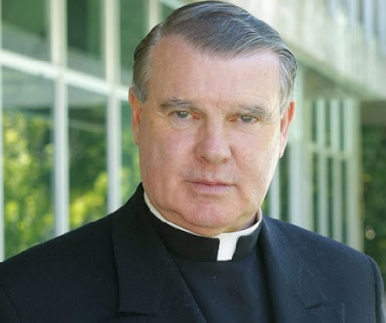
PÉRDIDA NACIONALIDAD
(Art. 11° CPR)
Renuncia Voluntaria.
Revocación nacionalización por gracia
( Ley N°20.826, revoca nacionalidad por gracia concedida al sacerdote irlandés John Joseph Reilly).
Prestación servicios enemigos de Chile.
Cancelación Carta de Nacionalización
36

Slide 37
CIUDADANÍA
REQUISITOS
Ser chileno.
DERECHOS
Tener 18 años.
No estar condenado a pena aflictiva (Art. 37 CP).
REGULACIÓN
CONCEPTO
ARTÍCULOS 13 Y 14 CPR.
Ciudadano es aquel nacional de un Estado que puede participar a plenitud de la vida política del mismo, ejerciendo los deberes y derechos políticos; el de sufragio, el de optar a cargos de elección popular y otros que la Constitución y las leyes establezcan.
Sufragio
Ser elegidos en cargo de elección popular.
Otros derechos que la Constitución o la ley confieran.
37

Slide 38
SUSPENSIÓN DERECHO A SUFRAGIO
(Art. 16° CPR)
Interdicción por demencia
Persona acusada por delito que merezca pena aflictiva o por delito que la ley califique como conducta terrorista
Persona sancionada por el TC (Inc. 7, número 15 art. 19 CPR)

Slide 39
PÉRDIDA CIUDADANÍA
(Art. 17° CPR)
Por pérdida de la nacionalidad chilena
Por condena a pena aflictiva
Por condena por delitos que la ley califique como conducta terrorista y los relativos al tráfico de estupefacientes y que hubieren merecido, además, pena aflictiva.

Slide 40
EJERCICIO PRÁCTICO
Nace en Chile el hijo de dos turistas canadienses que vinieron por 2 mes a Chile.
Nace en Chile el hijo de el embajador de Corea del Norte.
Nace en Rusia el hijo de dos chilenos que se encuentran viviendo en San Petersburgo.
Nace en Nueva Zelanda el hijo de una chilena y un neozelandés.
Nace en Chile el hijo de una Colombiana radicada hace 15 años en el país.

